Slide 1
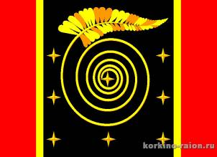
Коркино – мой любимый город
Город Коркино – это начало
Это – зрелость и это – судьба.
Самоцветом большого Урала,
Называют по праву тебя.
В.Ф. Тюнькин

Slide 2
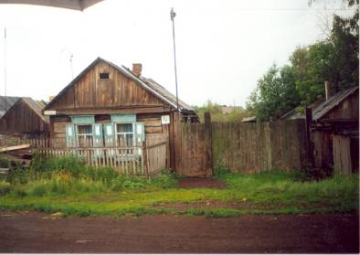
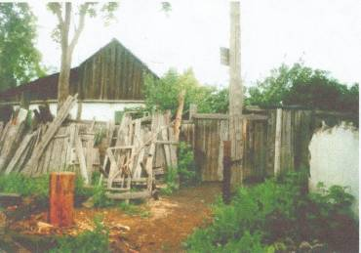
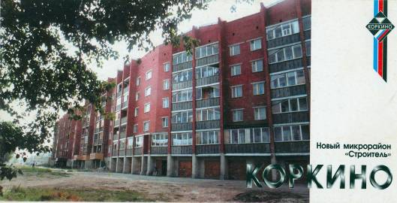
СРАВНИТЕ

Slide 3
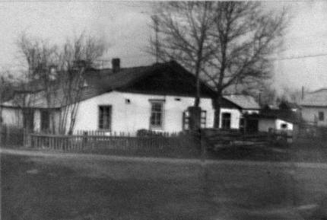
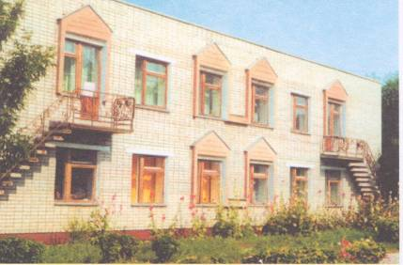
СРАВНИТЕ
Первое здание
детского сада
Детский сад №30

Slide 4
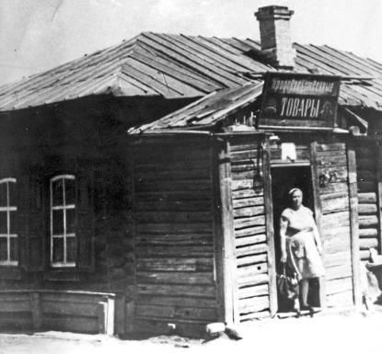
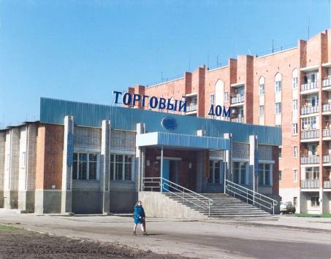
СРАВНИТЕ
Магазины

Slide 5
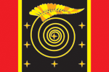
Герб и флаг города Коркино

Slide 6
Герб города Коркино представляет собой щит черного цвета, на котором изображена золотая спираль, увенчанная листом папоротника в окружении звезд.
Спираль символизирует собой Коркинский угольный разрез. Лист папоротника на гербе напоминает о том, что уголь — это богатство, накопленное в недрах земли за миллионы лет и сформированное из органических толщ: не случайно на сколах угля встречаются отпечатки папоротника и других древних растений.
Звезды на гербе — это огни карьера, работающих здесь экскаваторов. Само сочетание черной и золотой краски словно еще раз напоминает о ценности "черного золота", дающего миру свет и тепло. Данный проект победил в конкурсе, проводившемся в 2001 г., автор проекта герба - художник Артур Фолленвейдер.

Slide 7
Угольный разрез «Коркинский»

Slide 10
Улицы нашего города
Я люблю листву аллей
Тихой улицы моей.
Может, есть места и лучше,
Только Коркино милей.

Slide 12
Одним из символов величия шахтёрского труда является памятник горнякам, шахтёрам и первым строителям Коркино, открытый в 1984 году в канун празднования Дня шахтёра.

Slide 13
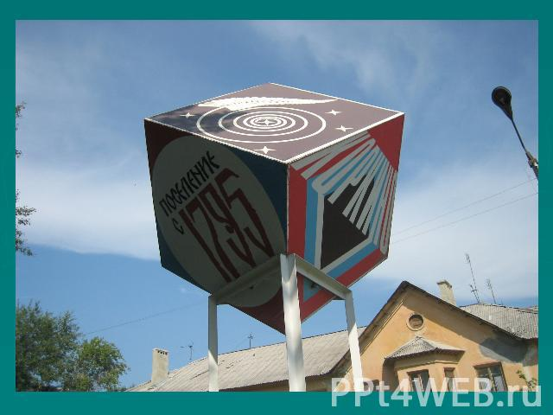

Slide 14
...Люблю тебя, город, за славу твою—
Рабочую славу шахтеров,
Как другу, любовь я тебе отдаю,
Родной наш шахтерский город.
И где бы я ни был, куда б ни попал,-
Скажу не таясь, откровенно—
Любая дорога, любая тропа
К тебе приведет непременно.
П.П. Бубнов

